Slide 1
Bankfrågor och bedrägerier
Konsumenternas Bank- och finansbyrå
BANKFRÅGOR OCH BEDRÄGERIER

Slide 2
Verksamhet
• Gratis och oberoende information och vägledning
• Kontakt via telefon, e-post och brev
• Återkopplar konsumentproblem till branschen och myndigheter
BANKFRÅGOR OCH BEDRÄGERIER
Notes:
Konsumenternas Bank och finansbyrå startades 1994. Den drivs som en stiftelse. Våra jurister svarar på konsumenternas frågor i vår telefonvägledning. Vi lämnar gratis information och vägledning till konsumenter, inom området bank och finans.
Vi kan kontaktas via telefon, e-post eller brev. Vår telefonrådgivning har öppet vardagar mellan klockan 09:00 – 12:00. På webbplatsen finns en stor mängd information och funktioner.
Vi kan inte agera som ombud för konsumenter i tvister eller utreda enskilda ärenden. Vi kan heller inte pröva tvister. Det ingår inte i byråns arbetsuppgift att ge privatekonomisk rådgivning.
Vi utbildar bland annat vägledare och vidareinformatörer.
Stiftelsen har fem huvudmän
Stiftelsen finansieras av Svenska Bankföreningen, Fondbolagens Förening, Svenska Fondhandlareföreningen.
Förutom tre branschorganisationer står också Konsumentverket och Finansinspektionen bakom byrån. De fem huvudmännen ingår i vår styrelse.
Vår startsida
www.konsumenternas.se är en gemensam webbplats för Konsumenternas Bank- och finansbyrå och Konsumenternas försäkringsbyrå. Webbplatsen ger både bred och djup information om bank- och finansområdet.
Bankbyrån har delat in informationen i tre områden: Betala, Låna och Spara.
Betala – om betalningar, betala med kontokort, betala till utlandet. Låna – bolån, konsumtionslån, seniorlån. Spara – sparkonton, värdepapper, ISK, kapitalförsäkringar, finansiell rådgivning. Även spara till barn, byta bank, rätt till bankkonto, penningtvätt, banksekretess.
Jämförelser – kontokort, sparkonton, ISK.
Kalkyler - bolån, blancolån, Lånelabbet.

Slide 3
Vanliga frågor och klagomål
• Bolån / krediter
• Kontokort – ”obehöriga uttag”
• Bedrägerier med BankID m.m.
• Välja sparkonto
• Rätt till konto
• Kontanthantering
• Kundkännedomsfrågor
BANKFRÅGOR OCH BEDRÄGERIER

Slide 4
Rätt till konto
Betalkonto och tilläggstjänster - Oavsett ekonomiska omständigheter - Alla lagligen bosatta i EES-områden
BANKFRÅGOR OCH BEDRÄGERIER
Notes:
Ny lagstiftning den 1 juni 2017
Förstärkt och tydligare rätt till konto, lagkrav på tilläggstjänster.
Ekonomiska omständigheter – anställning, inkomstnivå, kredithistoria, personlig konkurs.
Lagligen bosatt = krävs inte fast adress, även asylsökande och konsumenter som saknar uppehållstillstånd men inte kan utvisas.

Slide 5
Rätt till konto
Tilläggstjänster - Kort - Sätta in pengar - Ta ut pengar – över disk och i automat - Autogiro - Göra betalningar och överföringar
BANKFRÅGOR OCH BEDRÄGERIER
Notes:
Kort Konsumenten ska både kunna handla i butik och via e-handel med kortet.

Slide 6
Rätt till konto
Krav - Identifiera kunden - Syftet med kontot
Nej till konto och tjänster - Id handling saknas, kundkännedom - Särskilda skäl
BANKFRÅGOR OCH BEDRÄGERIER
Notes:
Banken måste ha god kunskap om kunden och dennes affärer när en affärsrelation inleds. ”Känn din kund”.
Kunden måste alltid legitimera sig när denne vill utföra bankärenden, till exempel öppna konto eller göra en transaktion.
Penningtvättslagen innebär att banken måste göra en bedömning av risken för att de används för penningtvätt.
Banken kan neka konto om:
Kraven enligt penningtvättsreglerna är inte uppfyllda (Identifiering av kund, uppge syftet med kontot, misstanke om penningtvätt).
Särskilda skäl (tidigare ohederlighet mot banken, misstanke om risk för brottslig verksamhet).
Faktablad ”Att bli bankkund” från Bankföreningen.

Slide 7
Rutin för vissa asylsökande
Undantag för krav på arbetstillstånd
- AT-UND
Överenskommelse mellan bland annat: - Bankerna - Migrationsverket
BANKFRÅGOR OCH BEDRÄGERIER
Notes:
Särskilt svårt för bankerna beträffande asylsökande – saknar traditionella id-handlingar och kommer ibland från högriskländer.
Överenskommelsen gäller asylsökande som har undantag från krav på arbetstillstånd – AT-UND.
Den som har AT-UND har lämnat in vissa id-handlingar till Migrationsverket där de förvaras under asylprocessen.
Uppfylla krav på kundkännedom genom:
Principer för ID-kontrollen.
Begränsat utbud av produkter och tjänster.
Noggrannare kontroller och övervakning av transaktioner och affärsförbindelser.

Slide 8
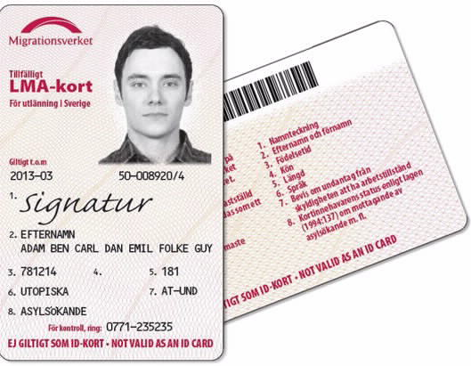
Rutin för vissa asylsökande
Kunden kan identifieras genom:
- LMA-kortet och vidimerad kopia av kundens id-handling
- Banken kontrollerar uppgifterna hos migrationsverket
BANKFRÅGOR OCH BEDRÄGERIER
Notes:
Migrationsverket har en särskild telefontjänst för bankerna.
Banken ska kontrollera att LMA-kortet existerar och är giltigt
Att kravet på undantag från arbetstillstånd är giltigt.
Att den uppvisade vidimerade kopian av id-handlingen är registrerad hos Migrationsverket.
Att kontrollera den vidimerade kopian av id-handlingen mot bild av originalhandlingen.

Slide 9
Sparkonto
Tänk på:
• Kontrollera att sparkontot har insättningsgaranti
• Insättningsgarantin ersätter från år 2021 max 1 050 000 kronor per kontohavare och företag
• Jämför aktuella räntor och villkor för sparkonton på konsumenternas.se
BANKFRÅGOR OCH BEDRÄGERIER
Notes:
Insättningsgarantin innebär att om företaget går i konkurs, eller om Finansinspektionen beslutar att insättningsgarantin ska tas i anspråk, får du ut dina pengar från Riksgälden.
Maximalt belopp som du kan få tillbaka via insättningsgarantin är från år 2021 är 1 050 000 kronor. Du får tillbaka ditt kapital + upplupen ränta.
För vissa insättningar, till exempel en köpeskilling från en husförsäljning, är skyddet max 5 miljoner kronor (gäller högst 12 månader från insättningen).
För filialer till utländska banker gäller hemlandets insättningsgaranti, till exempel 100 000 euro.

Slide 10
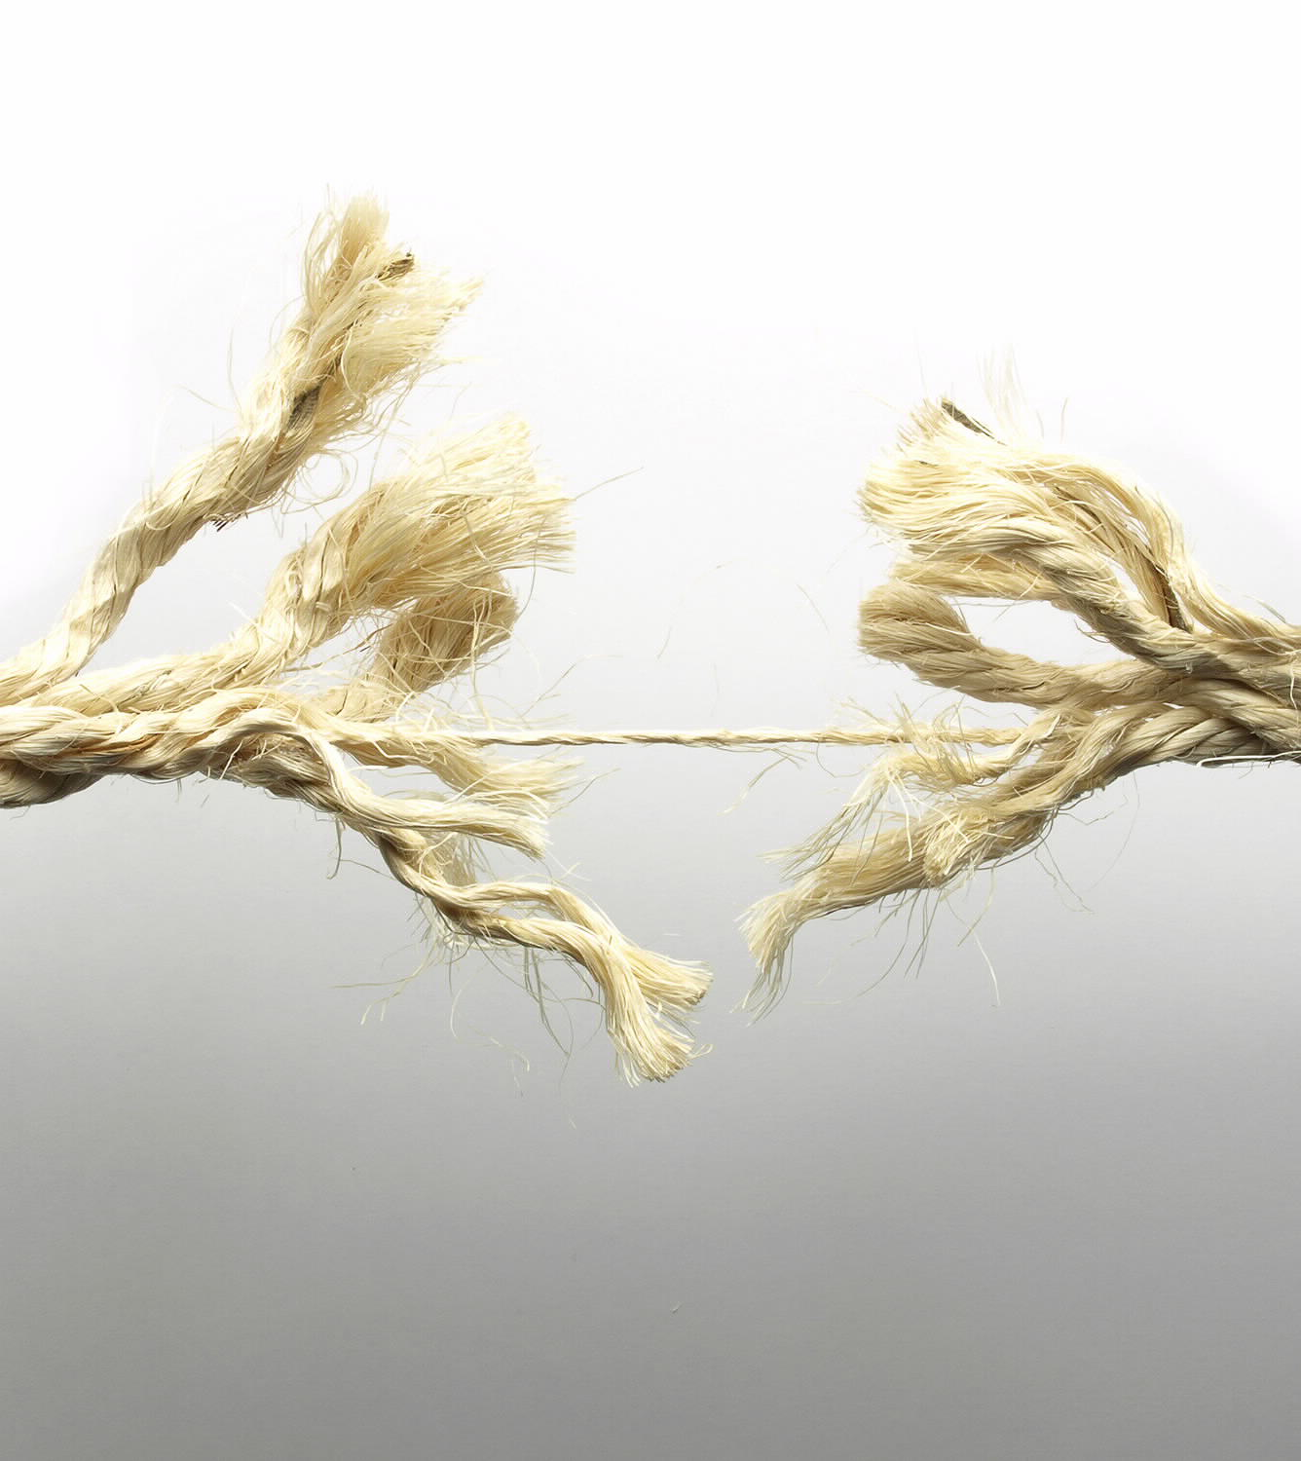
Sparkonto utan insättningsgaranti
• Sparkassor
- Ej insättningsgaranti
- Max 50 000 kr
BANKFRÅGOR OCH BEDRÄGERIER
Notes:
När du sparar hos en sparkassa finns det ingen insättningsgaranti. Det innebär att du riskerar att förlora hela det insatta beloppet om sparkassan skulle gå i konkurs. Därför får sparkassor högst ta emot 50 000 kronor från en och samma konsument.
Äldre sparkassor omfattas av ett undantag i lagen, vilket gör att de kan ha kvar rättigheten att ta emot mer än 50 000 kronor.
Inlåningsföretag:
Från och med 1 januari 2021 är dessa bolags verksamhet förbjuden. Bolagen får under en övergångsperiod fram till och med den 31 december 2021 fortsätta bedriva sin verksamhet.
Skulle ett inlåningsföretag vilja fortsätta med sin inlåningsverksamhet behöver bolag ansöka om att bli bank eller kreditmarknadsbolag.

Slide 11
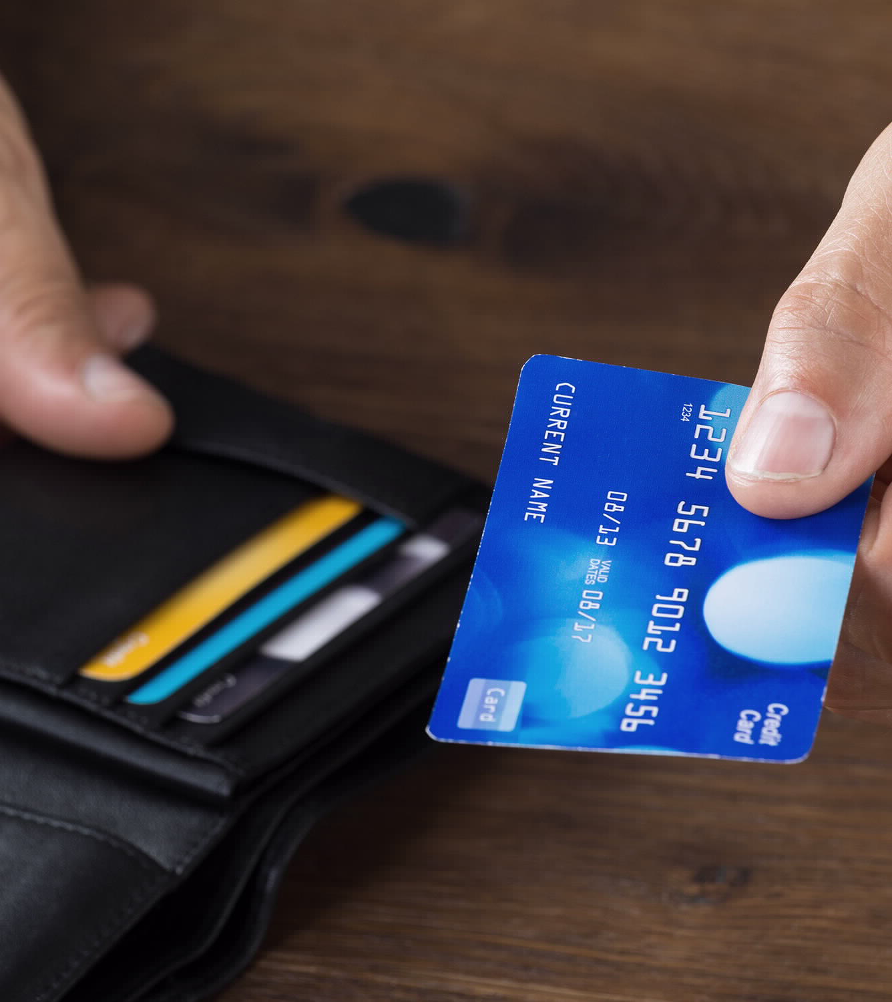
Lån och krediter
• Räntan individuell
• Höga räntor, höga avgifter • Krångliga villkor
• Kreditprövning
BANKFRÅGOR OCH BEDRÄGERIER
Notes:
Stor variation mellan olika långivare
Räntan kan vara hög
Avgifter kommer till utöver räntan
Höga avgifter om kunden inte klarar av betalningarna
Vanligt med id-kapningar – kreditupplysningskopian viktig
Kreditprövningen kan ha stora brister – ingen sanktion mot brister
Avråd från sms-lån/snabblån

Slide 12
Nya regler för snabblån/SMS-lån
• Högkostnadskrediter - (effektiv ränta över 30 %) - Räntetak 40% - Kostnadstak (dubbla lånesumman) - Förlänga krediten bara en gång
BANKFRÅGOR OCH BEDRÄGERIER
Notes:
Regler om högkostnadskrediter gäller från 1 september 2018:
Räntetaket utgår från en referensränta som fastställs av Riksbanken.
Referensräntan är i december 2020 är 0,00 procent,
Räntetaket är därför (för närvarande) 40 procent (och gränsen för vad som är en högkostnadskredit är 30 procent).
Men dessa siffror förändras om Referensränta förändras. När referensräntan var minus 0,5 procent så var räntetaket 39,5 procent (40 -0,5).

Slide 13
Lån och krediter - kreditprövning
• Konsumentkreditlagen
• Näringsidkaren ska pröva konsumentens ekonomiska förutsättningar att fullgöra kreditavtalet.
• Kreditprövningen ska grunda sig på tillräckliga uppgifter om konsumentens ekonomiska förhållanden.
• Krediten får beviljas endast om konsumenten har ekonomiska förutsättningar att fullgöra sitt åtagande.
BANKFRÅGOR OCH BEDRÄGERIER
Notes:
Helhetsbild av den ekonomiska situationen
Inkomster, tillgångar, utgifter, skulder och andra lån
Betalningsanmärkningar eller skulder hos Kronofogden
Uppgifterna bör kontrolleras, till exempel med en kreditupplysning

Slide 14
Lån och krediter
- bristande kreditprövning
• Nedsättning av skuld i undantagsfall. - Normalt väl insatt i den egna ekonomin - Kan själv bedöma om han eller hon klarar av krediten - Bestämmer själv över ekonomiska
resurser och vilken risk han eller hon vill ta
BANKFRÅGOR OCH BEDRÄGERIER
Notes:
Rättsfall från Högsta domstolen
NJA 1996 s. 3
NJA 1999 s. 304
Exempel ARN 2016 (2016-00934):
Ung kille, 20 år. Psykisk ohälsa. Läser på folkhögskola. CSN. Ingen taxerad inkomst. Uppgivit inkomst om 167 640 kronor. Under 1 månad sökt krediter hos 29 långivare och beviljats i sex fall. Alla avskrivna utom ett lån om 10 000 kronor.
Banken gjort kreditupplysning med 0 kronor i tidigare lån och krediter. UC: ”Krediten bör beviljas”
ARN: Banken har brustit i sina rutiner. Framgick av UC att det inte fanns inkomst. Banken borde ha begärt in intyg till styrkande av inkomstuppgift. Ändå jämkas inte betalningsskyldigheten (inte en försummelse i tillräcklig grad för att befria från betalningsskyldighet.

Slide 15
Bedrägerier
• Bluffsamtal
• Bluffmejl
• Investeringsbedrägerier
• Abonnemangsfällan
• Skimning
BANKFRÅGOR OCH BEDRÄGERIER
Notes:
Spoofing: Konsumenten blir uppringd från ett nummer som ser ut att vara från banken. Konsumenten loggar därefter in i sitt BankID. Bedragaren tömmer sedan konsumentens konton. Här kan även konsumenten bli uppringd av någon som utger sig för att vara från bank eller något annat företag. Konsumenten manipuleras på samma sätt som ovan att logga in på sitt BankID.
Phishing: Konsumenten luras att klicka på någon länk etc. och man lämnar sedan ofta ifrån sig kortnummer och koder etc.
Investeringsbedrägerier: Konsumenten investerar, exempelvis på en handelsplattform. Det handlar inte sällan om rena luftinvesteringar. Pengarna kan vara borta redan i den stund man överför pengarna till handelsplattformen. När konsumenten vill ha tillbaka investeringen upphör kontakten från bedragarnas sida. Som steg två i bedrägeriet kontaktas konsumenten ofta av någon som säger sig vilja ”hjälpa” konsumenten mot en avgift.
Skimning: Kortuppgifter kopieras av en bedragare för att sedan användas i ett nytillverkat kort eller på nätet.
Abonnemangsfällan: Konsumentens genuina kortuppgifter används för att göra nya köp där K inte har någon avtalsvilja. Ibland upptäcker K inte dessa transaktionerna förrän efter flera månader.

Slide 16
Obehöriga transaktioner
Koder till kort, BankID, inloggningsdosa är personliga. Du ska:
Hålla uppsikt över kort, dosor med mera.
Skydda koder
Spärra skyndsamt
Du kan ibland själv få stå för obehöriga transaktioner:
Om din kod har använts är självrisken 400 kr
Om du varit grovt oaktsam får du stå för max 12 000 kr
BANKFRÅGOR OCH BEDRÄGERIER
Notes:
Obehöriga transaktioner är uttag eller köp som någon annan gjort utan din tillåtelse.
Huvudregel = inte betalningsskyldig
Enligt betaltjänstlagen (2010:751) ska du:
skydda din personliga kod
spärra kortet så snart du fått vetskap om att kortet kommit bort eller använts av någon annan och
i övrigt följa de villkor som står i kortavtalet
I villkoren står det ofta att du måste ha uppsikt över kortet och inte lämna det obevakat, särskilt när du är på offentliga platser.
Om någon använder koden vid ett obehörigt uttag är självrisken 400 kronor.
Om du varit grovt oaktsam blir du betalningsskyldig. Som konsument dock bara upp till 12 000 kronor oavsett hur stort det obehöriga uttaget är.
Fullt betalningsskyldig om särskilt klandervärd = kvalificerade former av grov oaktsamhet, likgiltig till risken för obehöriga situationer och det skulle framstå som stötande att banken skulle behöva stå för någon del av beloppet.

Slide 17
Om du har klagomål
1. Rådgivaren/Banktjänstemannen
2. Kontors- eller enhetschefen
3. Bankens klagomålsansvarige
1. Allmänna Reklamationsnämnden (kostnadsfritt)
2. Allmän domstol
BANKFRÅGOR OCH BEDRÄGERIER
Notes:
Klagomålstrappan.
Alla banker har en central klagomålsavdelning dit man kan vända sig. Ofta kan man klaga direkt via bankens webbplats. Man hittar information om hur man klagar och ofta också klagomålsformulär på bankernas webbplatser.
ARN:
Fördelar: gratis och det är inte tänkt att man ska behöva ha ett juridiskt ombud. Det går relativt snabbt. Enligt nämndens instruktion ska ett ärende prövas inom 90 dagar från det att det är färdigt för avgörande.
Nackdelar: prövas på handlingarna. Ingen möjlighet till muntlig bevisning. Om ”ord mot ord” kan nämnden inte pröva tvisten. Kan inte heller pröva alla typer av tvister, måste finnas ett ekonomiskt yrkande. Inte bindande för parterna (men nästintill 100 procent följsamhet på bankavdelningen).
Tingsrätten:
Fördelar: prövar alla typer av tvister. Exekutionstitel, det vill säga man kan ta domen till kronofogden och begära utmätning.
Nackdelar: man behöver ha ett juridiskt ombud. Avgift för att lämna in stämningsansökan. Rättegångskostnader (man måste ersätta motpartens rättegångskostnader om man förlorar om inte tvisten rör mindre än ett halvt prisbasbelopp).

Slide 18
Kontakta oss
• Konsumenternas Bank- och finansbyrå
• Telefon 0200 - 22 58 00
• Vardagar 09:00 – 12:00
BANKFRÅGOR OCH BEDRÄGERIER
Notes:
Konsumenternas Bank- och finansbyrå har telefonrådgivning öppen vardagar mellan klockan 09:00 – 12:00. Den bemannas av byråns jurister.
Mejl besvaras ofta samma dag, men senast inom tre vardagar.

